Slide 1
PROGRAM BANTUAN PDK
KEMDIKBUD 2024
PROGRAM STUDI TEKNOLOGI PANGAN
UNIVERSITAS PGRI SEMARANG
&
PROGRAM STUDI TEKNOLOGI HASIL PERTANIAN
UNIVERSITAS VETERAN BANGUN NUSANTARA SUKOHARJO

Slide 2
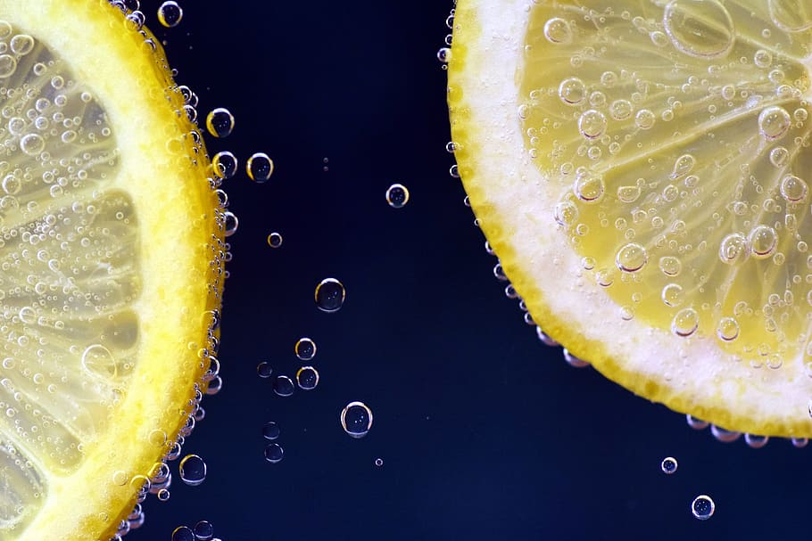
VITAMIN LARUT AIR

Slide 3
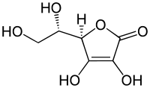
Vitamin C
Asam L-askorbat berupa padatan kristalin putih, tidak berbau, titik lebur 190-192 C, berasa sedikit masam.
Mudah larut dalam air (=33 gr/100ml, dalam alkohol (2 gr/100ml) dan dalam methanol, tetapi tidak larut dalam pelarut organik umum.
Stabil dalam keadaan padat dan kering tetapi dalam bentuk larutan relatif mudah teroksidasi menjadi dehidroaskorbat.
Fungsi fisiologis sama, namun lebih mudah terhidrolisis.

Slide 4
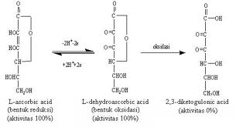
VITAMIN C
Brown pigment

Slide 5
VITAMIN C
Ascorbic acid Dehydroascorbic acid
One of the most labile vitamins, therefore often used as an INDICATOR VITAMIN
Vitamin C = ascorbic acid + dehydroascorbic acid

Slide 6
Vitamin C
Low stability:
- Prone to light oxidation
- Enzymatic oxidation
- Metal-catalysed oxidation
⇒Enhanced by temperature increase
⇒Enhanced at alkaline pH
Care must be taken during extraction and analysis to avoid degradation of vitamin C

Slide 7
Titrasi Iodin
Analisa
Metode Zat Pewarna

Slide 8
Metode Titrasi Iodin
PRINSIP:
Oksidasi analat oleh I₂ sehingga I⁻ tereduksi menjadi ion iodida.
Iod + C2 dan C3
Indikator : amilum. Akhir titrasi ditandai dengan warna biru (iod-amilum)

Slide 9
PROSEDUR
5ml sampel + 25 ml aquades + 2ml lar. Pati 1% → titrasi dgn lar. Iodin standar 0.01N (mengandung 16 gr KI/l)
Akhir titrasi terbentuk warna biru yang tetap.

Slide 10
Perhitungan
1ml 0.01N iodin ekuivalen dengan 0.88 mg asam askorbat
Kadar Vit C = ml lart. Iodin x o.88 mg askorbat/ml iodin

Slide 11
Metode Zat Warna Dye method 2,6-DBP
Kadar vitamin C ditetapkan berdasarkan titrasi dengan 2,6-diklorofenol indofenol dimana terjadi reaksi reduksi 2,6- diklorofenol indofenol dengan adanya vitamin C dalam larutan asam (Hashmi 1986).
Larutan 2,6-diklorofenol indofenol dalam suasana netral atau basa akan berwarna biru sedang dalam suasana asam akan berwarna merah muda.
Apabila 2,6-diklorofenol indofenol direduksi oleh asam askorbat maka akan menjadi tidak berwarna, dan bila semua asam askorbat sudah mereduksi 2,6-diklorofenol indofenol maka kelebihan larutan 2,6-diklorofenol indofenol sedikit saja sudah akan terlihat dengan terjadinya pewarnaan. Untuk perhitungan maka perlu dilakukan standarisasi larutan dengan vitamin C standar (Sudarmadji 1989)

Slide 12
PRINSIP
asam askorbat dioksidasi oleh diklorofenol-indofenol menjadi senyawa dehidro askorbat.
Akhir titrasi ditandai dengan terbentuknya warna biru dari kelebihan diklorofenol-indofenol.

Slide 13
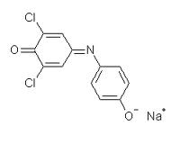
2,6-diklorobenzenon-indofenol

Slide 15
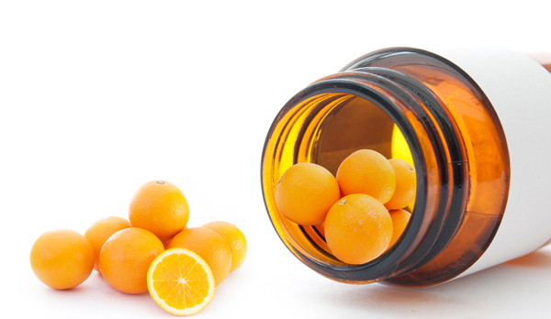
Prosedur
Buat larutan pewarna
Uji kekuatan pewarna
Penentuan kadar Vit. C

Slide 16
PROSEDUR
Pembuatan larutan dye
Timbang 125 mg Na-2,6-DBP → larutkan dalam sedikit air hangat dan disaring
Filtrat dijadikan 250ml dengan buffer fosfat pH 7.2
Tentukan kekuatan larutan dye ini
Titrasi 25 ml lart. Dye dengan lart. Vit. C 0.01 N yang disiapkan dengan melarutkan 176 mg vit. C dalam aquadest sampai volume 100 ml
Kekuatan dye = ml vit C x kadar vit C

Slide 17
Penentuan kadar vit. C
Dipipet 5ml lart. Dye ke dalam labu 125 ml → ditambah aquades 20 ml
Titrasi dengan sampel yang sudah disiapkan dengan semimikroburet
5 ml lart.dye biasanya setara dengan 1.06 mg vit. C → faktor = 5ml/1.06 mg vit C = 4.7169
Kadar Vit. C sampel = faktor / ml sampel
= (mg vit C/ml sampel)
Kekurangan
Kadar vitamin C hanya sebagian yang dianalisa
Tidak ada perbedaan antara asam askorbat dan asam dehidroaskorbat

Slide 18
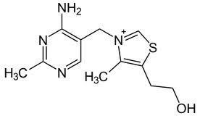
Vitamin B1 (Thiamin)
Berbentuk kristal putih bersifat higroskopis
Berbau ragi, titik leleh 246-250 C
BM 337.26
Mudah larut dalam air
Membantu sel tubuh mengubah karbohidrat menjadi energi
Berperan penting bagi organ jantung, otot dan sistem saraf agar berfungsi dengan baik

Slide 19
Penentuan Thiamin (Vit. B1)
Fluorometer
kolorimetri
Gravimetri
Mikrobiologis

Slide 20
Penentuan thiamin dengan fluorometer
PRINSIP :
oksidasi thiamin menjadi thiokrom (turunan thiamin yang dapat berpendar dengan sinar UV)
Bila senyawa yg dapat berfluoresen lain dapat dipisahkan, maka tingkat fluoresensi thiamin akan proporsional dng kadarnya
REAGENSIA : kalium ferrisianida 1% baru

Slide 21
Penentuan thiamin dengan Kolorimetri
PRINSIP :
Thiamin + garam reinecke → endapan
Endapan + aseton → larut → diukur kadarnya pada λ 525 nm
*diperlukan standar thiamin

Slide 22
Penentuan thiamin dengan gravimetri
PRINSIP :
Thiamin + garam reinecke → endapan → dikeringkan → ditimbang
*hanya dapat dilakukan jika sampel mengandung banyak thiamin (>50 mg)
*jika kurang, lebih baik menggunakan fluorometer atau kolorimeter

Slide 23
VITAMIN A
Vitamin A biasa dianggap sebagai hasil oksidasi dari setengah molekul karoten, berupa alkohol tak jenuh ber-BM tinggi
Karoten merupakan hidrokarbon tak jenuh dng rumus C₄₀H₅₆
Selain α- dan β-karoten, κ- dan γ-karoten, kriptoxantin, mixoxantin, echinenon, aphanin, dan aphanicin, dianggap sebagai prekursor vitamin A
Preparat vitamin A berupa kristal kuning pucat dengan titik lebur 63-64ºC

Slide 24
Struktur vitamin A alkohol (retinol) & β-karoten (cincin 6-C merupakan komponen kritis untuk aktivitas vitamin A)

Slide 25
Structure of retinal (bentuk aldehid)

Slide 27
Vitamin A larut dalam kebanyakan solven organik dan dlm lemak, tidak larut dalam air
Absorbansi maximum vitamin A adalah pada 325-328 nm
Hasil reaksi vitamin A dengan antimoni-khlorida (SbCl₃) memiliki absorbansi maximum pada 620 nm

Slide 28
Analisa
(1) kolorimetri (metoda Carr-Price / antimoni-trikhlorida)
Analisa Vitamin A
(2) kromatografi (HPLC)

Slide 29
Vitamin A HPLC Analysis Procedure
Steps of analysis need to be taken to avoid any changes in the vitamin A → using nitrogen, and/or vacuum, avoiding high temperature
Principles :
the sample is saponified
the vitamin A (retinol) extracted into organic solvent & concentrated
all-trans-retinol and 13-cis-retinol levels are determined by HPLC on silica column

Slide 30
Sample preparation (Nielsen, p. 182)
Transfer 40ml of ready-to-feed formula or fluid milk into a 100-ml digestion flask
Add 10ml of ethanolic pyrogallol solution
Saponify with ethanolic KOH (at room temperature, 18 hr or 70ºC using the reflux vessel)

Slide 31
Extraction of digest
Pipet 3ml digest into 15-ml centrifuge tube & add 2ml of water
Extract with 7ml hexane-diethylether (85+15)
Repeat extraction 2x
Pool extract, add 1ml hexadecane solution, and dilute to 25ml with hexane
Pipet 15ml diluted extract and evaporate under nitrogen
Dissolve residue in 0.5ml of heptane

Slide 32
Chromatography Parameters
Column : 15cm x 4.5cm packed with 3 mm silica (Apex 3μm silica)
Mobile phase : isocratic, heptane, and isopropanol (1-5%)
Detection : UV, 340 nm
Flow rate : 1-2 ml/min
Retention time : 4.5 min. for cis-retinol and 5.5 min. for all-trans-retinol
The sample used in the procedure : milk and milk-based infant formula

Slide 33
VITAMIN E
Kelompok vitamin E terdiri dari α-, β-, γ-, dan δ-tokoferol dan beberapa esternya, semisal ester asetat dan allofanat
Sumber alami vitamin E meliputi lembaga gandum, lembaga beras, (pada produk bekatul) dan minyak lettuce
Untuk penggunaan bidang obat/kesehatan lebih disenangi produk sintetisnya, yaitu campuran rasemat ester dl-tokoferol-asetat

Slide 35
Tokoferol berwujud minyak yg larut dlm pelarut lipida dan tidak larut dalam air. Tokoferol resistan terhadap asam, alkali, panas, dan cahaya nampak, namun mudah teroksidasi dan terpangaruh oleh cahaya UV
Metoda analisis tokoferol didasarkan pada reduksi kuantitatif ion ferri oleh tokoferol, kemudian ion ferro akan membentuk reaksi warna dengan α,α’-dipiridil
Kadar tokoferol diperbandingkan dengan kurva standar tokoferol murni
Karoten dan lemak akan mengganggu pengu-kuran tersebut

Slide 36
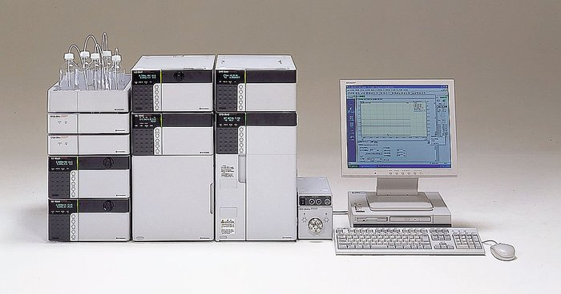
Vitamin E HPLC Analysis Procedure
Sample Preparation
General food products
Add 10ml of 6% (w/v) pyrogallol in ethanol to
sample, mix, and flush with N₂
Heat (70ºC, 10 min.) with sonication
Add 2ml 60% KOH solution, mix, and flush with N₂ and digest for 30 min. 70ºC
Sonicate 5 min.
Cool to room temperature & add NaCl and H₂O

Slide 37
Extract with hexane (0.1% BHT) three times and combine hexane extracts
Add 0.5g of MgSO₄ and mix
Filter through a millipore filtration apparatus (0.45μm); dilute to volume with hexane
Inject 20μL to HPLC
b. Margarine and vegetable oil spreads
Add 40ml of hexane (0.1% BHT) to a 10-g sample and mix
Add 3g of MgSO4, mix, let stand > 2hr
Filter and dilute combined filtrate to volume with hexane (0.1% BHT). Inject 20 μl

Slide 39
Chromatography Parameter
Column - Hibar RT, Lichrosorb Si60 5 μm, 25.0 cm x 4.6cm
Mobile phase – 0.9% isopropanol in hexane
Flow – 1 mL/min
Detector – Fluorosence, E_{x}λ = 290nm and E_{m}λ = 330nm
In fluorometer, there is a need for 2 wavelength selector : one for exitation beam & one for emmission beam

